Slide 1
臺灣有機農業資訊網
有機農業促進區功能說明
地方主管機關
凌誠科技股份有限公司

Slide 2
簡報大綱
01
土地資料檢核
02
公告資料申請
03
已通過促進區
04
前台查詢服務

Slide 3
1.土地資料檢核
情境說明
當收到經營主體提出有機農業促進區申請，承辦人員需要進行較大量的土地狀態是否為有機驗證或友善耕作確認。
操作說明
01
登入臺灣有機農業資訊網，點選土地資料檢核功能。
02
點選 功能，可於此燈箱內下載匯入範本。
03
點選選擇檔案，選擇欲查詢的土地資料檔案，再點選開始匯入。
04
完成匯入後，可於列表比對結果欄位，點選下載比對結果檔案。
05
若列表筆數較多，另提供 按鈕，可自行勾選項目。

Slide 4
1.土地資料檢核-操作畫面
02
04
01
03

Slide 5
1.土地資料檢核-操作畫面
【EXCEL匯入範本】
【比對結果下載】

Slide 6
2.公告資料申請
操作說明
01
登入臺灣有機農業資訊網，點選公告資料申請功能。
02
點選 功能，先建立促進區基本資料後，點選 。
03
促進區土地資料，可手動 或使用 功能建立促進區土地。
透過土地驗證紀錄 可確認是否有有機驗證或友善耕作；當該筆土地並無有機驗證或友善耕作紀錄時，則 圖示不顯示。
04
05
完成後點選 ，系統會立即取GIS地籍面積，並自動計算促進區內土地總面積，以及確認農業用地之總面積是否有達10公頃。
06
上傳完土地資料，請返回至促進區基本資料分頁，勾選送審並 。

Slide 7
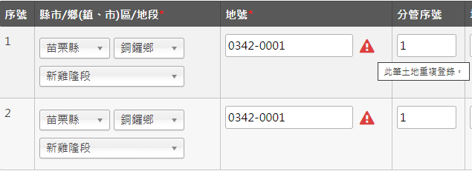
2.公告資料申請-土地比對規則
注意事項
同一張申請單內，若有兩筆土地(含)以上「縣市」、「鄉(鎮、市)區」、「地段」、「地號」欄位相同，則該單無法送審成功。
促進區土地不能與「已通過促進區」土地重複，若重複則該申請單無法送審。

Slide 8
2.公告資料申請
檢核結果
【非農業用地，請自行確認土地正確性。】
【請確認此筆土地地段是否正確。】
【查無此地號。】
【地籍比對來源此筆為舊地號，請自行確認土地正確性。】
【此筆土地已被ＯＯ促進區引用。】

Slide 9
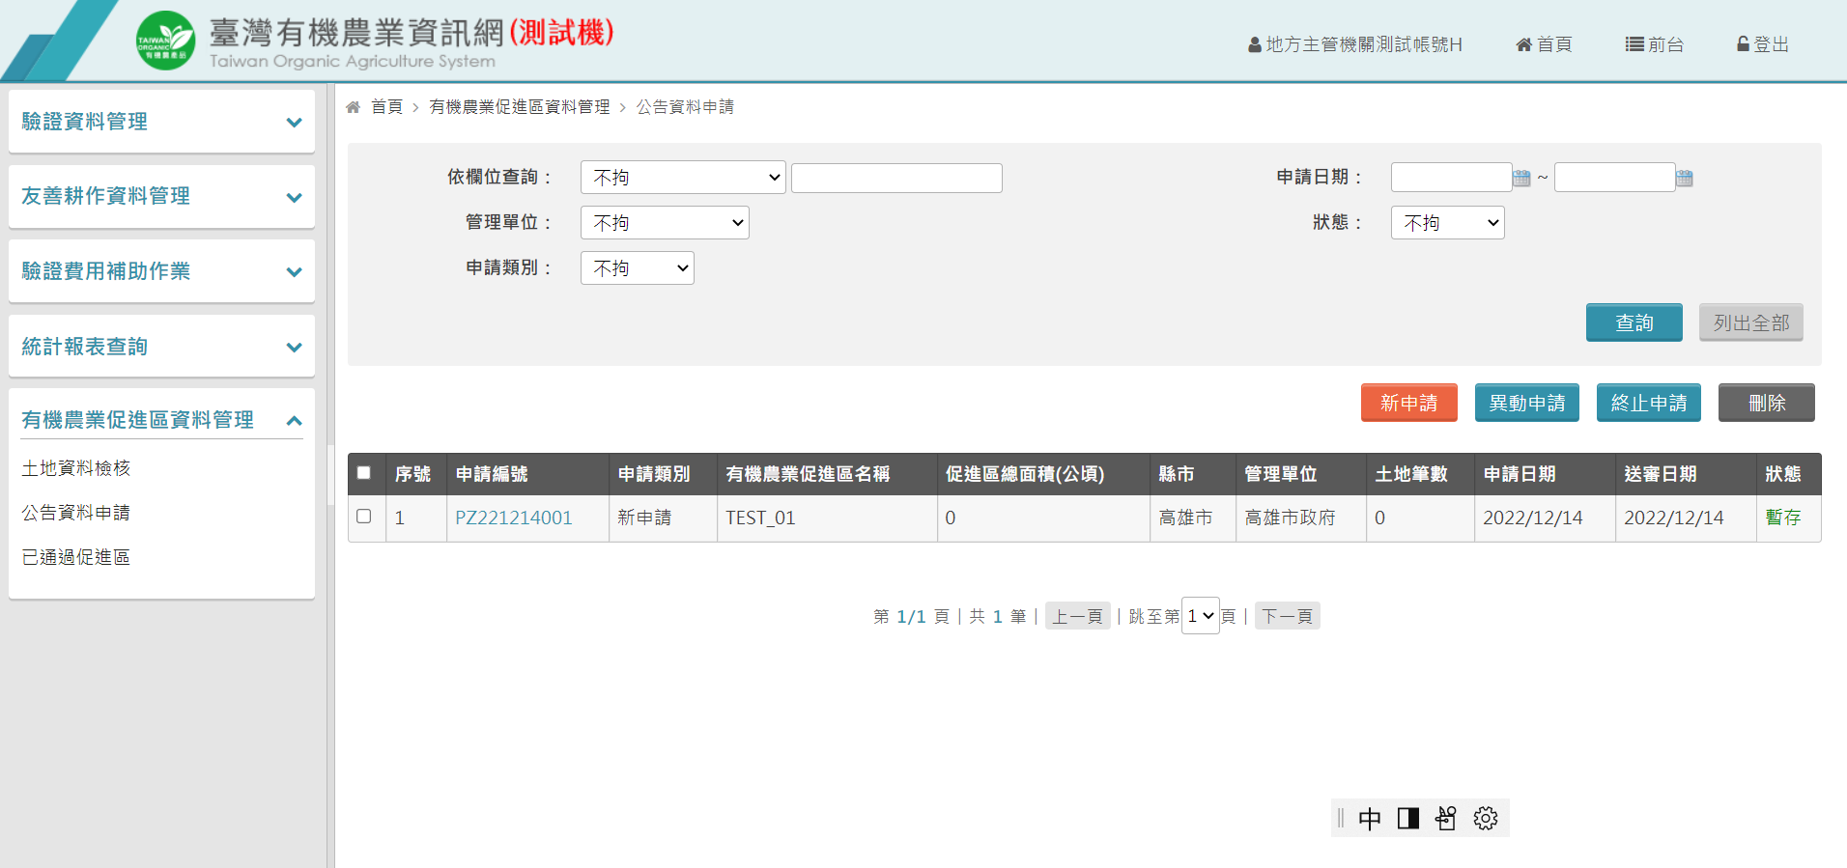
2.公告資料申請-新申請操作畫面
02
01

Slide 10
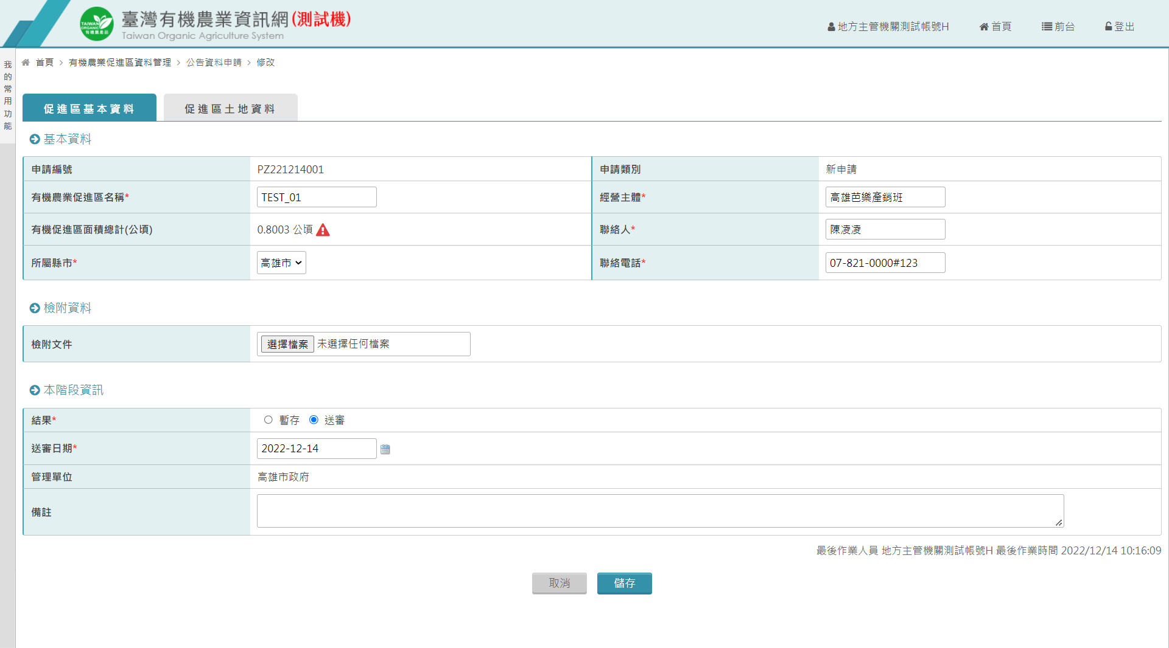
2.公告資料申請-新申請操作畫面
名稱不能重複。
可上傳申請相關佐證資料，
每次上傳檔案上限20M。
登錄完促進區基本資料及土地資料，即可點選「送審」。

Slide 11
2.公告資料申請-新申請操作畫面
03
EXCEL栽培作物欄位提供下拉選單

Slide 12
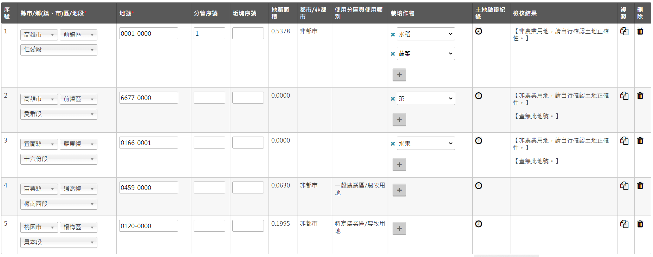
2.公告資料申請-新申請操作畫面
04

Slide 13
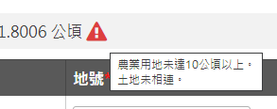
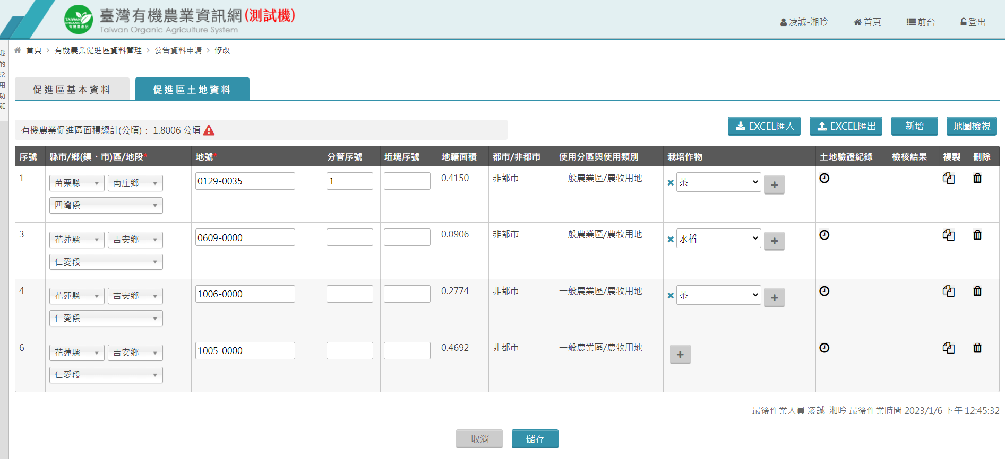
2.公告資料申請-新申請操作畫面
系統會自動總計列表土地的「地籍面積」。
另統計農業用地面積，若未達10公頃以上或是土地未相連，將顯示驚嘆號提醒，此警示不會阻擋送審。
Excel匯入資料後，需先點選「儲存」後，系統才撈取GIS地籍面積。
04

Slide 14
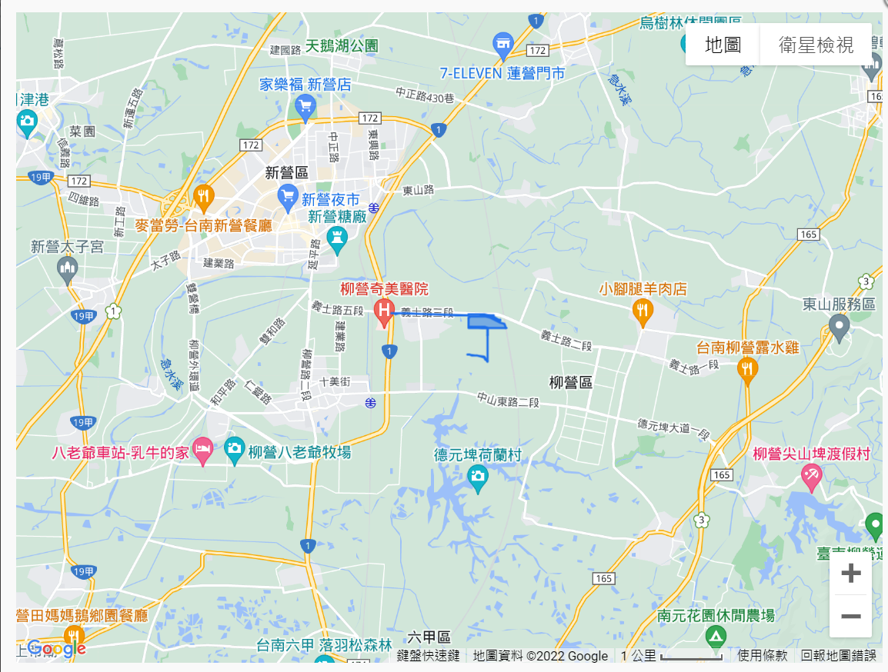
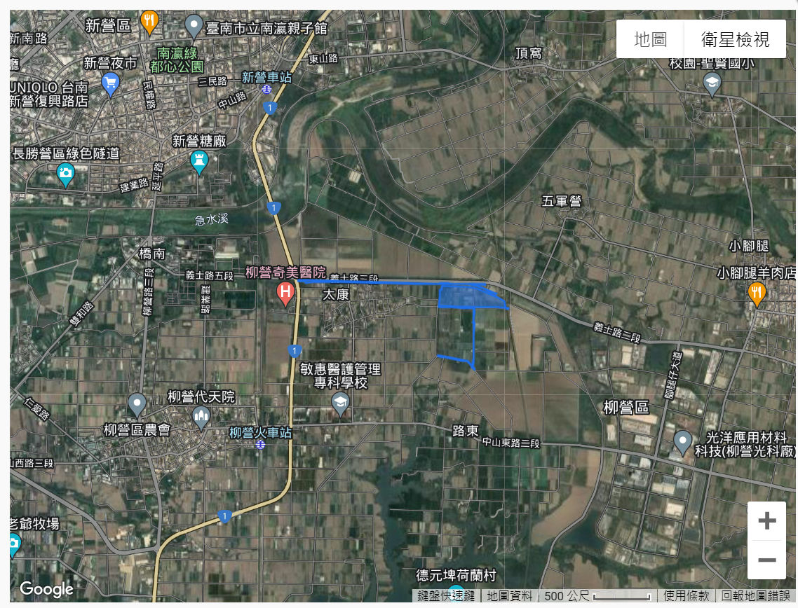
2.公告資料申請-操作畫面
地圖檢視畫面

Slide 15
2.公告資料申請-異動申請、終止申請
注意事項
若該促進區已有建立異動單或是終止單，且申請單狀態為【待審核】，則無法再提出第二張異動申請，需等候前一張申請單審核完畢才能再建立。
終止單內基本資料與土地資料欄位皆不開放編輯修改，僅需要於「異動資料項目」欄位簡述終止原因即可。

Slide 16
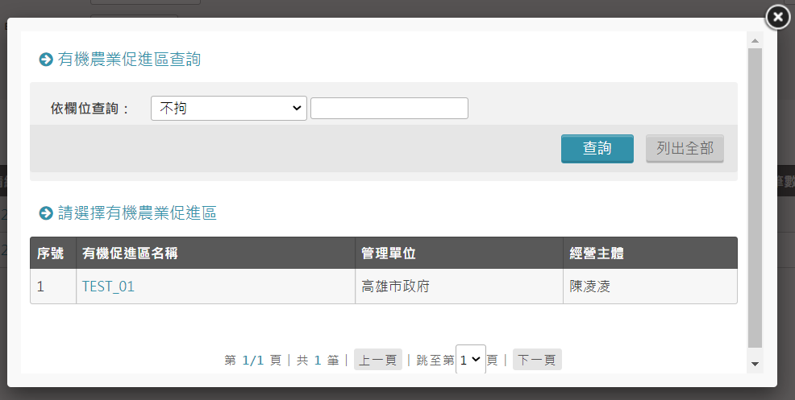
2.公告資料申請-異動申請、終止申請操作畫面
01
02
請選擇欲建立異動/終止之促進區。

Slide 17
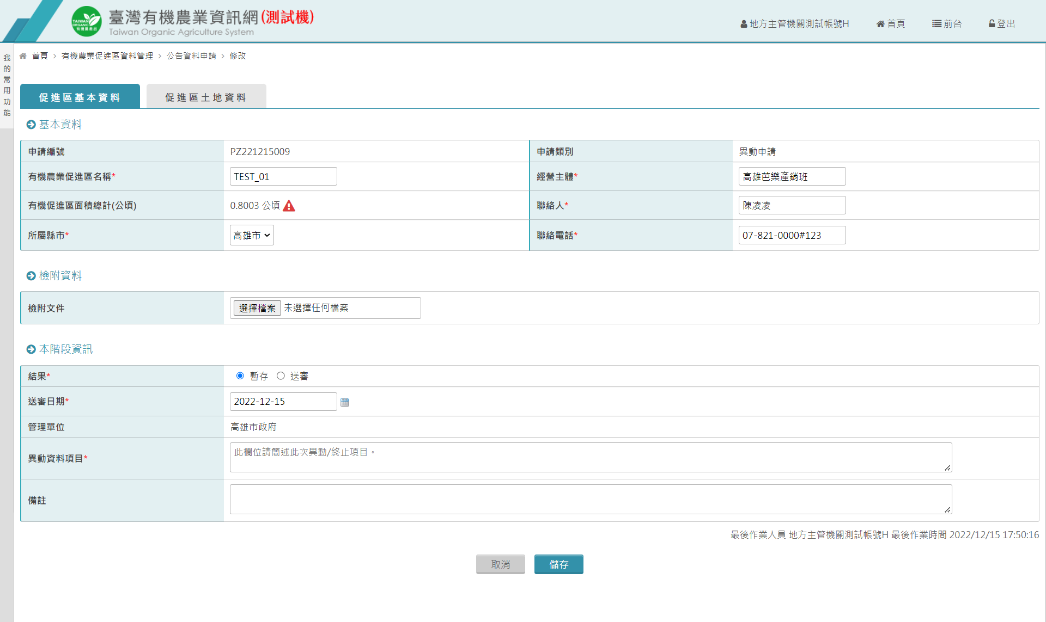
2.公告資料申請-異動申請操作畫面
必填欄位，需簡述此次異動/終止項目或原因。
03

Slide 18
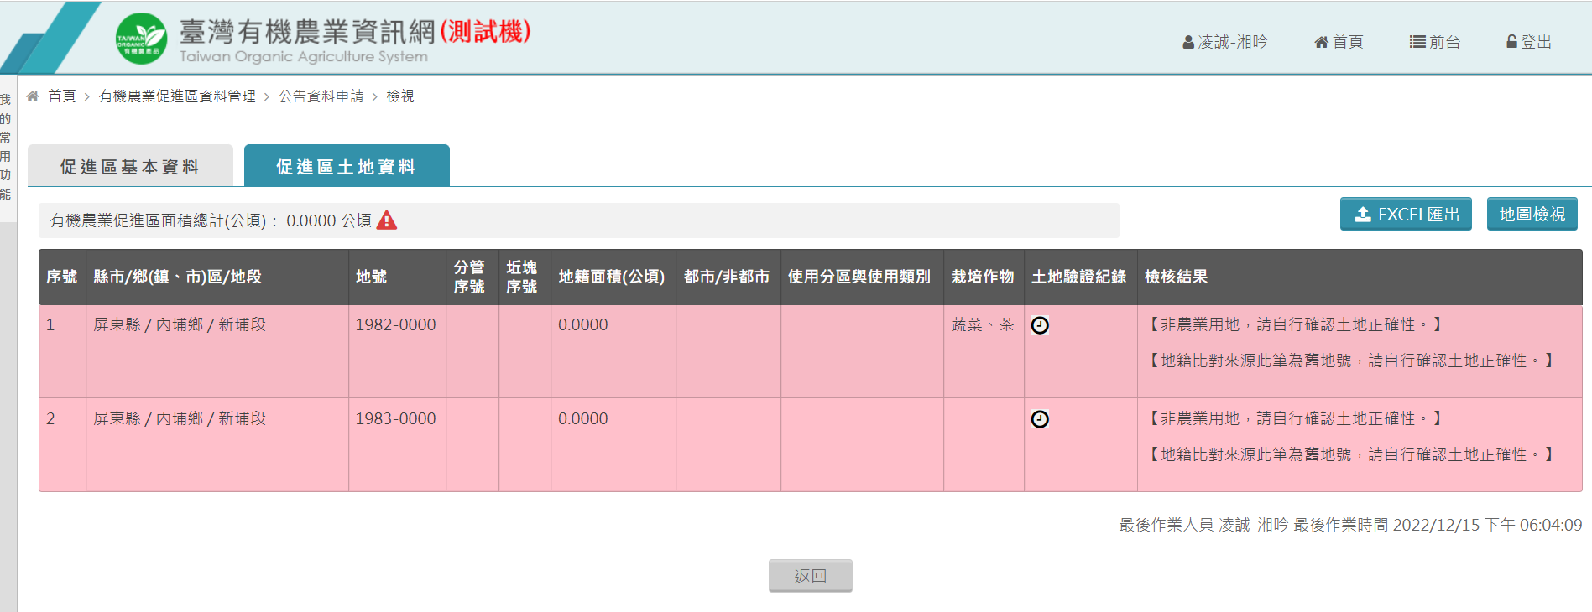
2.公告資料申請-異動申請操作畫面
04
異動單，若欄位有編輯異動過，則會顯示紅底。

Slide 19
3.已通過促進區
操作說明
01
登入臺灣有機農業資訊網，點選已通過促進區功能。
02
可利用篩選條件篩選出欲查詢之促進區資料。
點選有機農業促進區名稱，即可進入該促進區檢視詳細基本資料與土地資料。
03
04
點選 ，即可匯出列表之促進區資料。

Slide 20
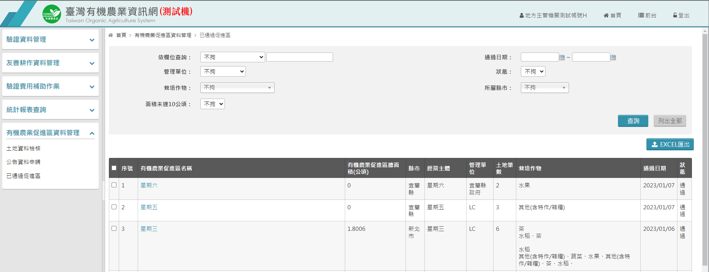
3.已通過促進區-操作畫面
03
01
02

Slide 21
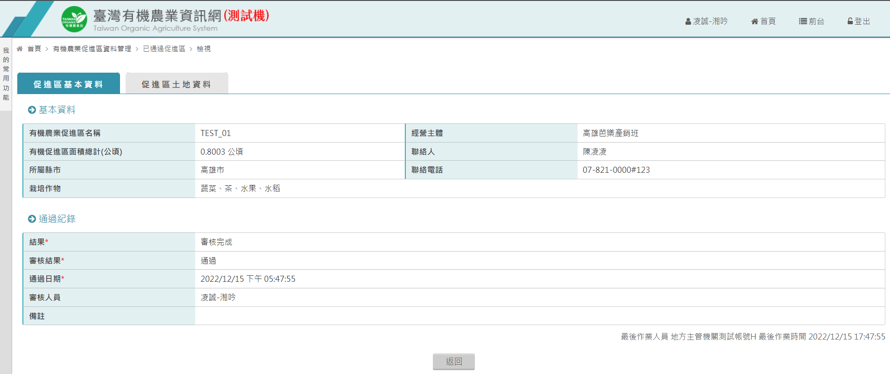
3.已通過促進區-檢視畫面

Slide 22
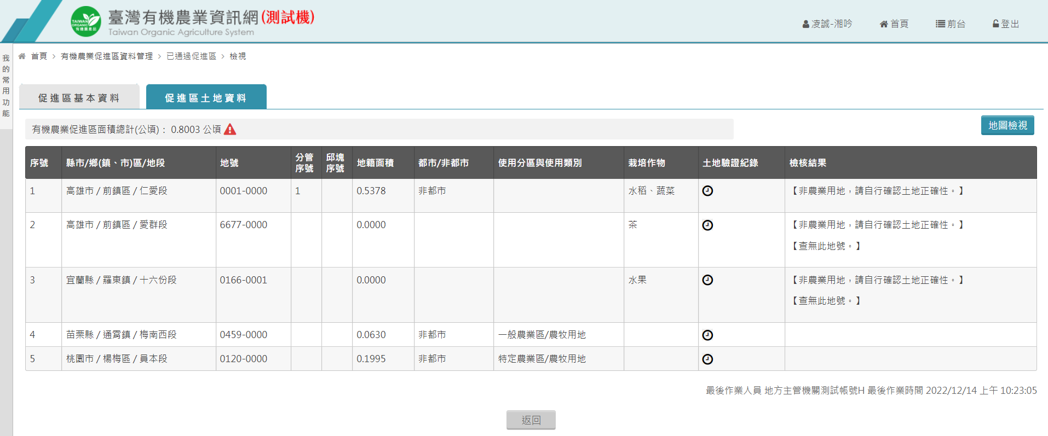
3.已通過促進區-檢視畫面

Slide 23
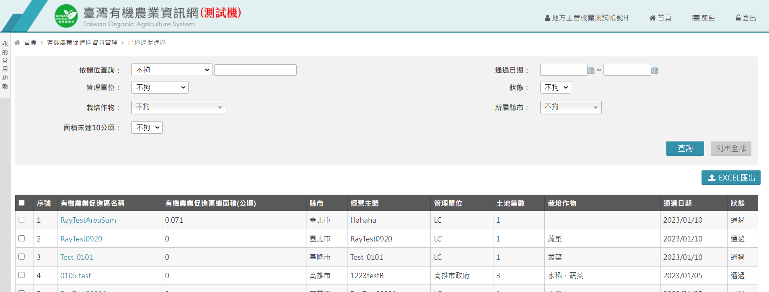
3.已通過促進區-查詢功能
情境說明
如何查詢農產品經營者是否有在某促進區內
操作說明
01
1、下拉選項選擇「農產品經營者名稱」，並於後方輸入框，輸入農產品經營者名稱，點選查詢按鈕。
2、列表顯示的促進區，即表示該農產品經營者之土地有位於列表上的促進區內。

Slide 24
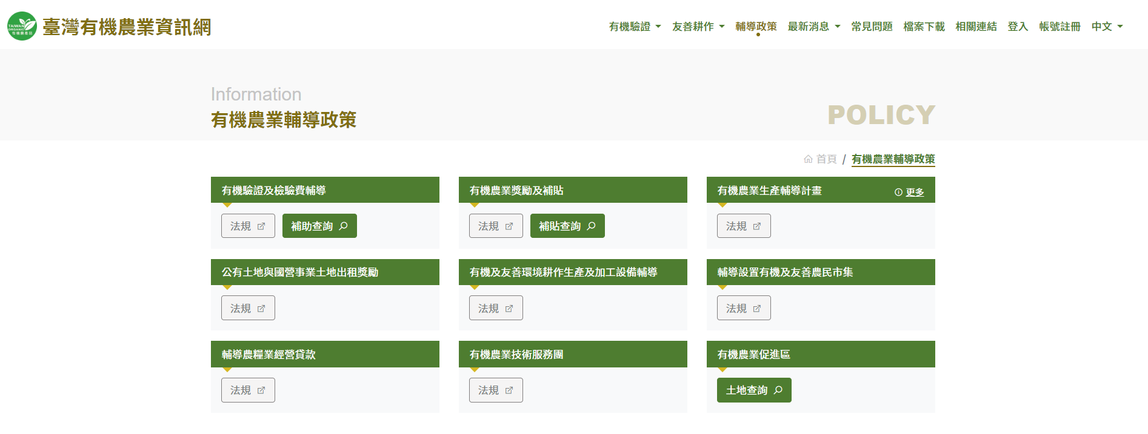
4.前台-促進區土地查詢畫面
情境說明
如何於前台查詢有機農業促進區土地資訊
操作說明
01
02

Slide 25
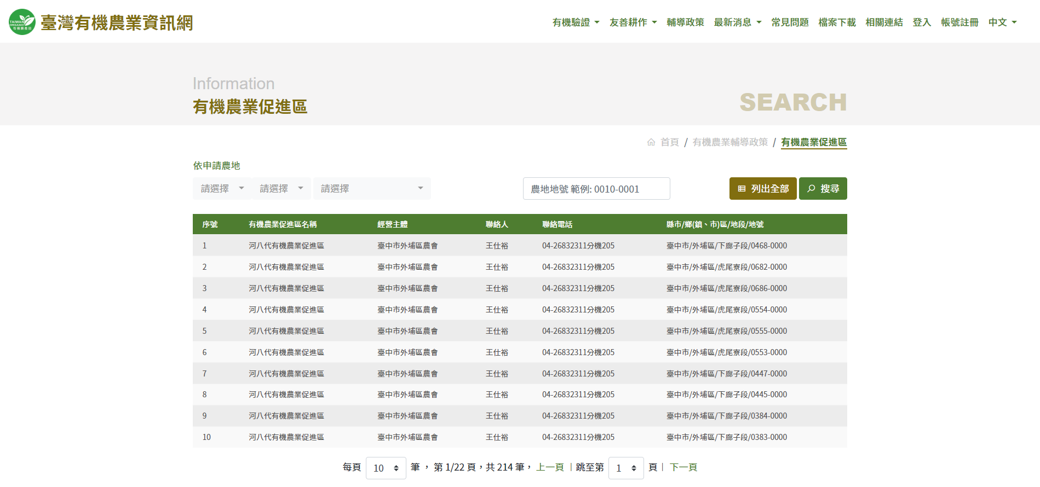
4.前台-促進區土地查詢畫面
03
1、輸入欲查的土地資訊，點選查詢按鈕，可確認該筆土地是否已列入促進區內。
2、列表顯示會顯示目前已通過促進區的土地資訊供檢閱。

Slide 26
簡報結束

